Slide 1
Вариативность учебных заданий по математике как способ организации продуктивного повторения в начальных классах
Составитель:
Баринова Наталья Андреевна

Slide 2
Объект исследования – процесс обучения младших школьников математике. Предмет исследования – учебные задания на уроках математики как способ организации продуктивного повторения младших школьников. Гипотеза исследования: предполагаем, что при регулярной организации продуктивного повторения на уроках математики формирование учебных знаний и умений младших школьников будет происходить быстрее и эффективнее, чем при не регулярной организации процесса повторения.

Slide 3
Цель исследования – теоретически обосновать и практически подтвердить эффективность использования учебных заданий на уроках математики как способ организации продуктивного повторения у младших школьников.
Задачи:
1. Изучить психолого-педагогическую и методическую литературу по проблеме исследования.
2. Подобрать комплекс заданий для организации продуктивного повторения на уроках математики в начальной школе.
3. Провести опытно-экспериментальную работу и анализ ее результатов.
4. Определить вариативность использования учебных заданий на уроках математики как способ организации продуктивного повторения младших школьников.

Slide 4
«Учить новое, повторяя, и повторять, изучая новое»
Продуктивное повторение- применение ранее усвоенного программного материала для решения новых учебных задач.
Василий Порфирьевич Вахтеров
Русский педагог

Slide 5
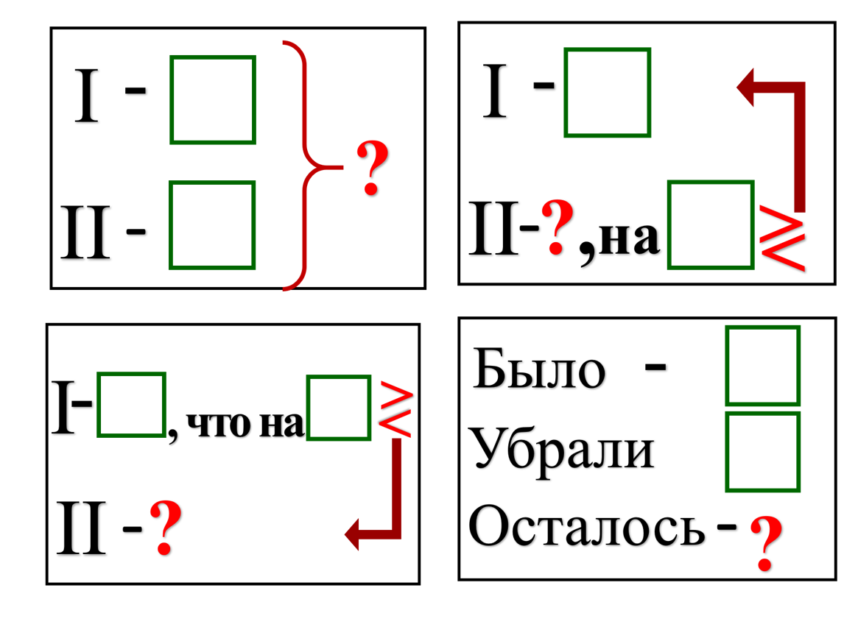
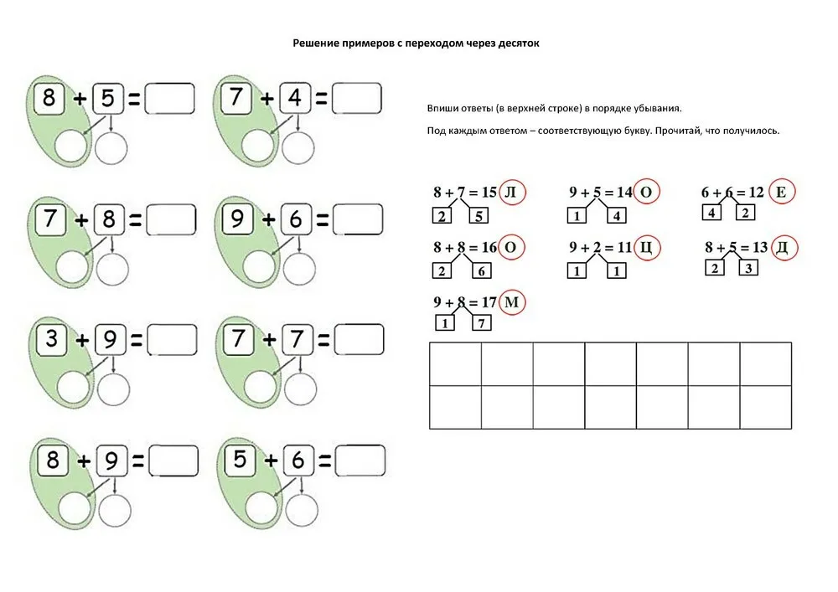
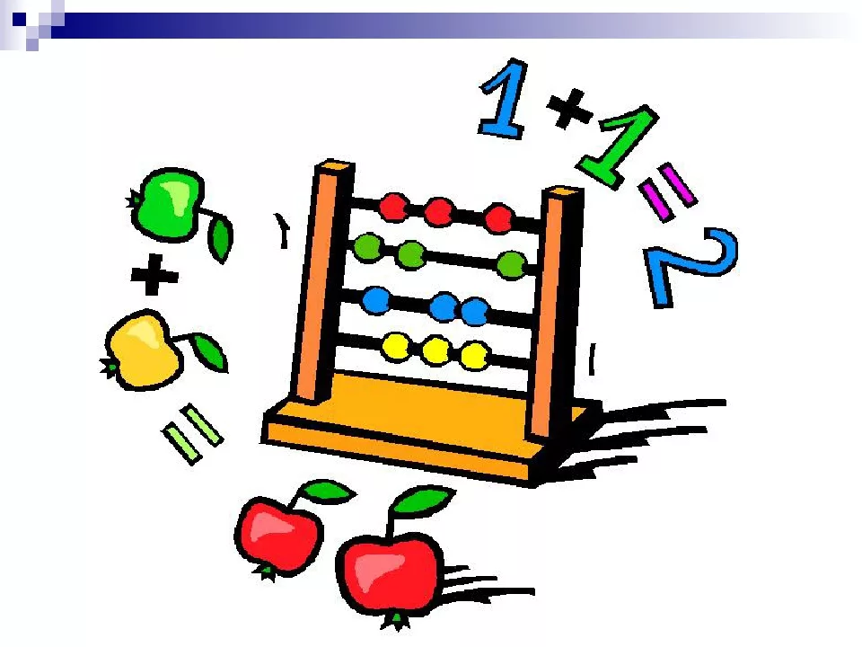
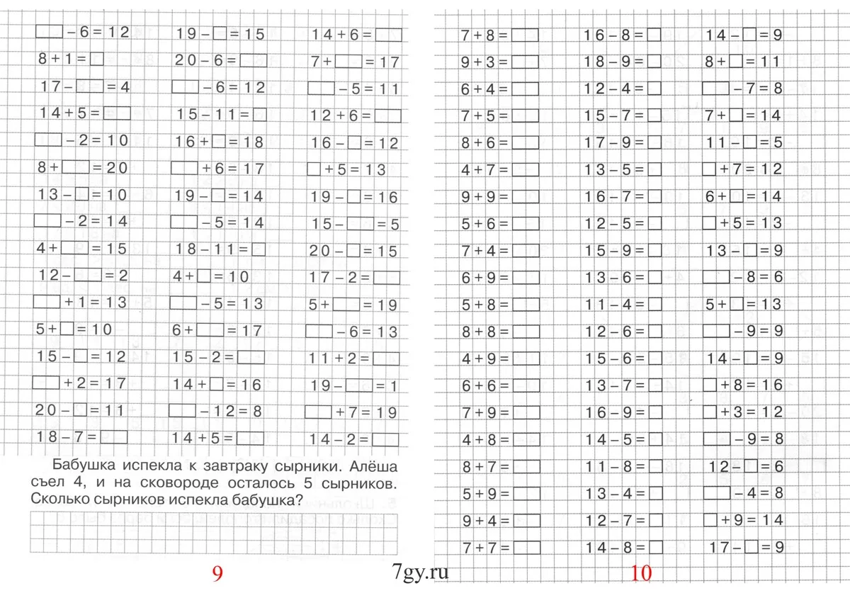
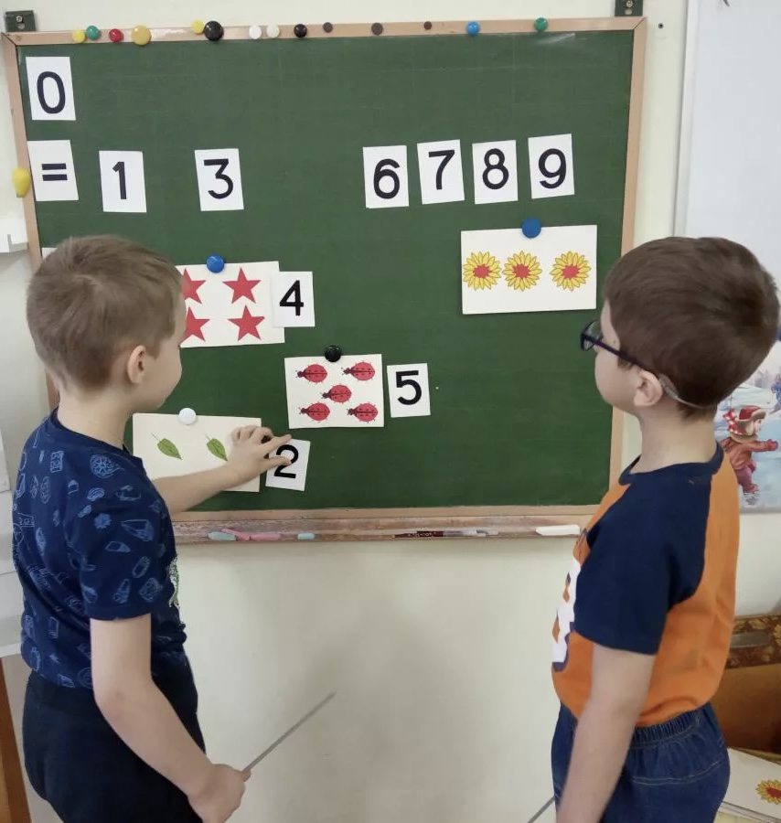
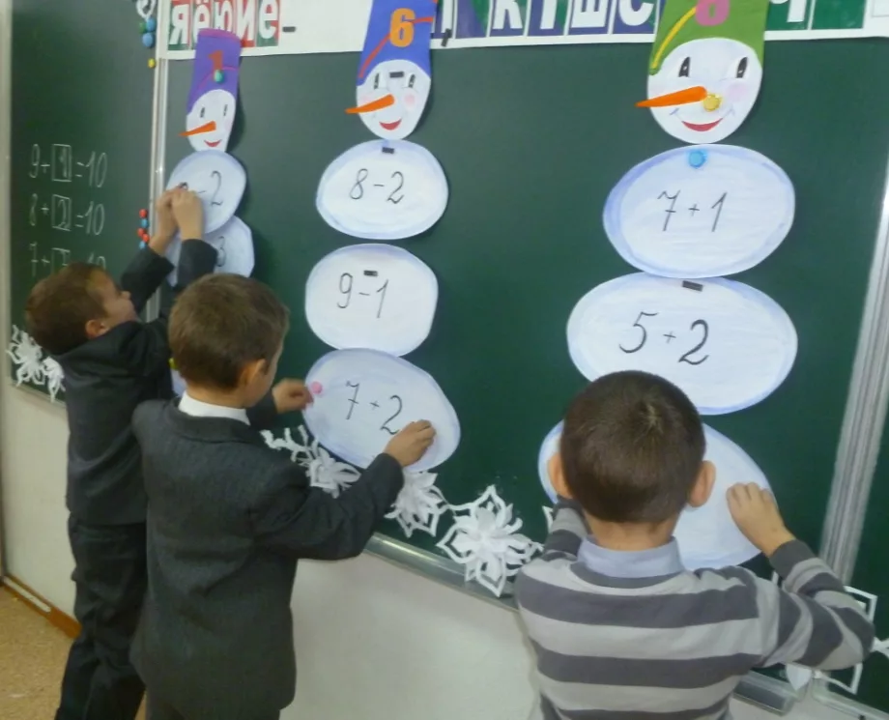

Slide 6
Опытно-экспериментальная работа
МБОУ СОШ №26 Богородского г.о.
Количество участников:
1 «А» | 2 «А» | 3 «А» | 4 «А»
26 чел. | 27 чел. | 27 чел. | 27 чел.

Slide 7
I этап

Slide 8
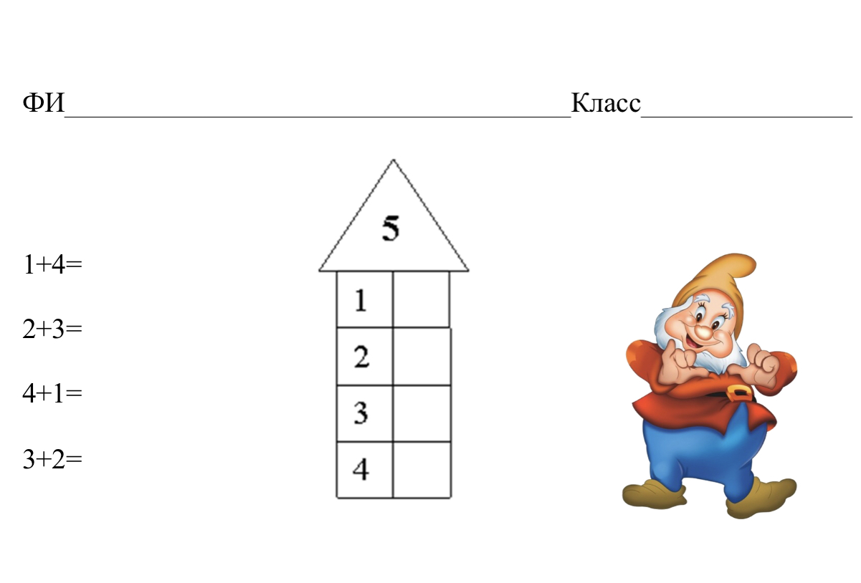
II этап
Фрагмент 1
Класс: 1 «а»
Тема: Сложение и вычитание чисел в пределах 10
Тип урока:Рефлексия
Этап урока: Включение в систему знаний и повторения
Цель этапа: Закрепить прием сложения и вычитания в пределах первого десятка.
На данном уроке использовалось задание «Расшифровка». Каждому ученику индивидуально нужно было распределить примеры, после этого вставить полученные ответы в окошечко напротив состава чисел и повторить зашифрованный столбик с определенным составом числа. Время было у каждого ограничено 5 минут.

Slide 9
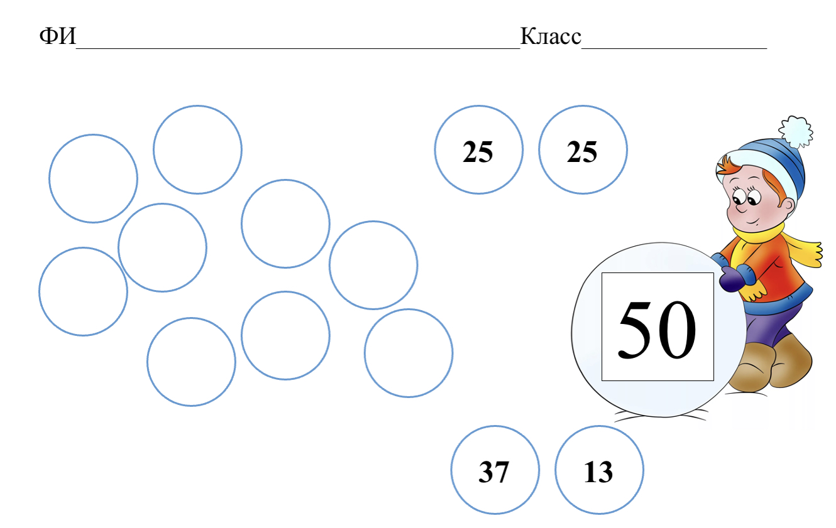
II этап
Фрагмент 2
Класс: 2 «а»
Тема: Сложение и вычитание в пределах 100
Тип урока: Систематизация, обобщение и повторение знаний и умений.
Этап урока: Применение знаний и умений в новой ситуации
Цель этапа: Повторить состав чисел, применить навык вычисления.
На данном уроке использовалось задание «Снежный ком». Каждому ученику в по вариантам давался конверт на котором написаны условие (сложение или вычитание) с числами которые написаны на комочках. Прежде чем выполнять задания, учащимся необходимо было вспомнить числа, состав чисел и компоненты действий. Далее нужно было собрать «снежный ком» по ответам, (пример: на конверте написано число 50, оно и должно быть взято за основу снежного кома, далее берём комочек с числом 25+25=50 и т. д. когда все числа и примеры соберутся получится «снежный ком») используя только определенные действия при условиях, которые должны быть на конверте.

Slide 10
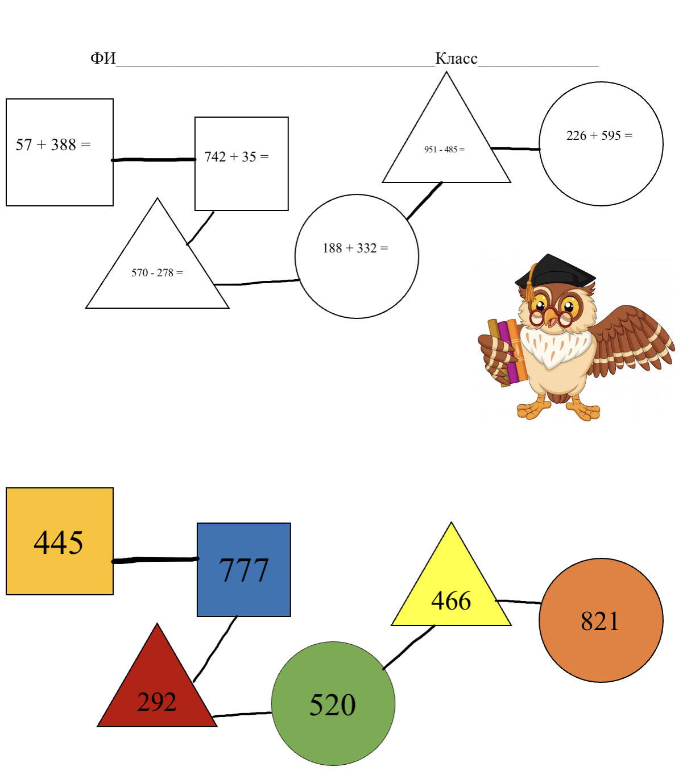
II этап
Фрагмент 3
Класс: 3 «а»
Тема: Сложение и вычитание в пределах 1000
Тип урока: Рефлексия
Этап урока: Включение в систему знаний и повторения
Цель этапа: Выполнить цепочку вычислений, опираясь на таблицу разрядов чисел, содержащем арифметические компоненты действия.
Для организации данной работы на уроке использовалось задание «Цепочка вычислений». Каждой группе выдавалась одинаковая карточка с примерами, и разноцветные карточки с ответами. Количество соответствовало количеству человек в классе. После выполнения задания ребята должны были положить карточку на парту в порядке убывания чисел. Если задание выполнено, верно, то получалась определенная цветовая гамма.

Slide 11
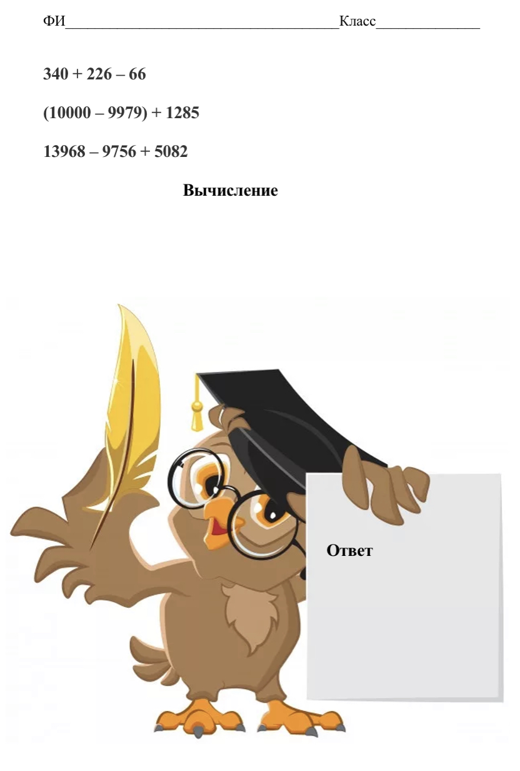
II этап
Фрагмент 4
Класс: 4 «а»
Тема: Сложение и вычитание многозначных чисел
Тип урока:Рефлексия
Этап урока: Включение в систему знаний и повторения
Цель этапа: Закрепить прием сложения и вычитания многозначных чисел, вспомнить свойства сложения и вычитания.
На данном уроке использовалось задание «Группировка». Каждому ученику самостоятельно нужно было распределить числа в примере наиболее удобным способом. После этого провести вычисления полученным способом, записать полученный ответ.

Slide 12
III этап

Slide 13
III этап - выводы

Slide 14
Спасибо за внимание!!!

